Slide 1


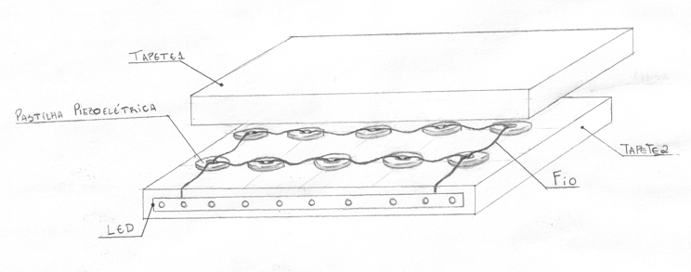
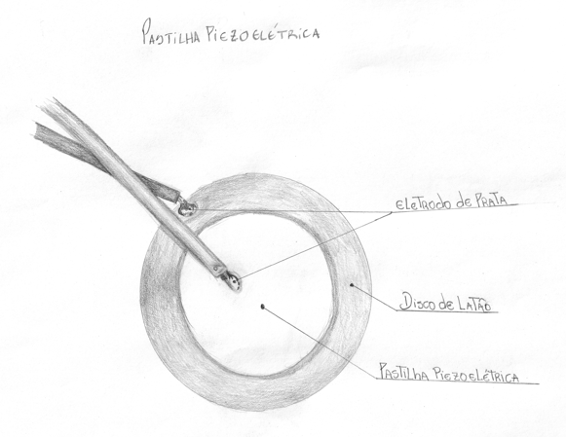
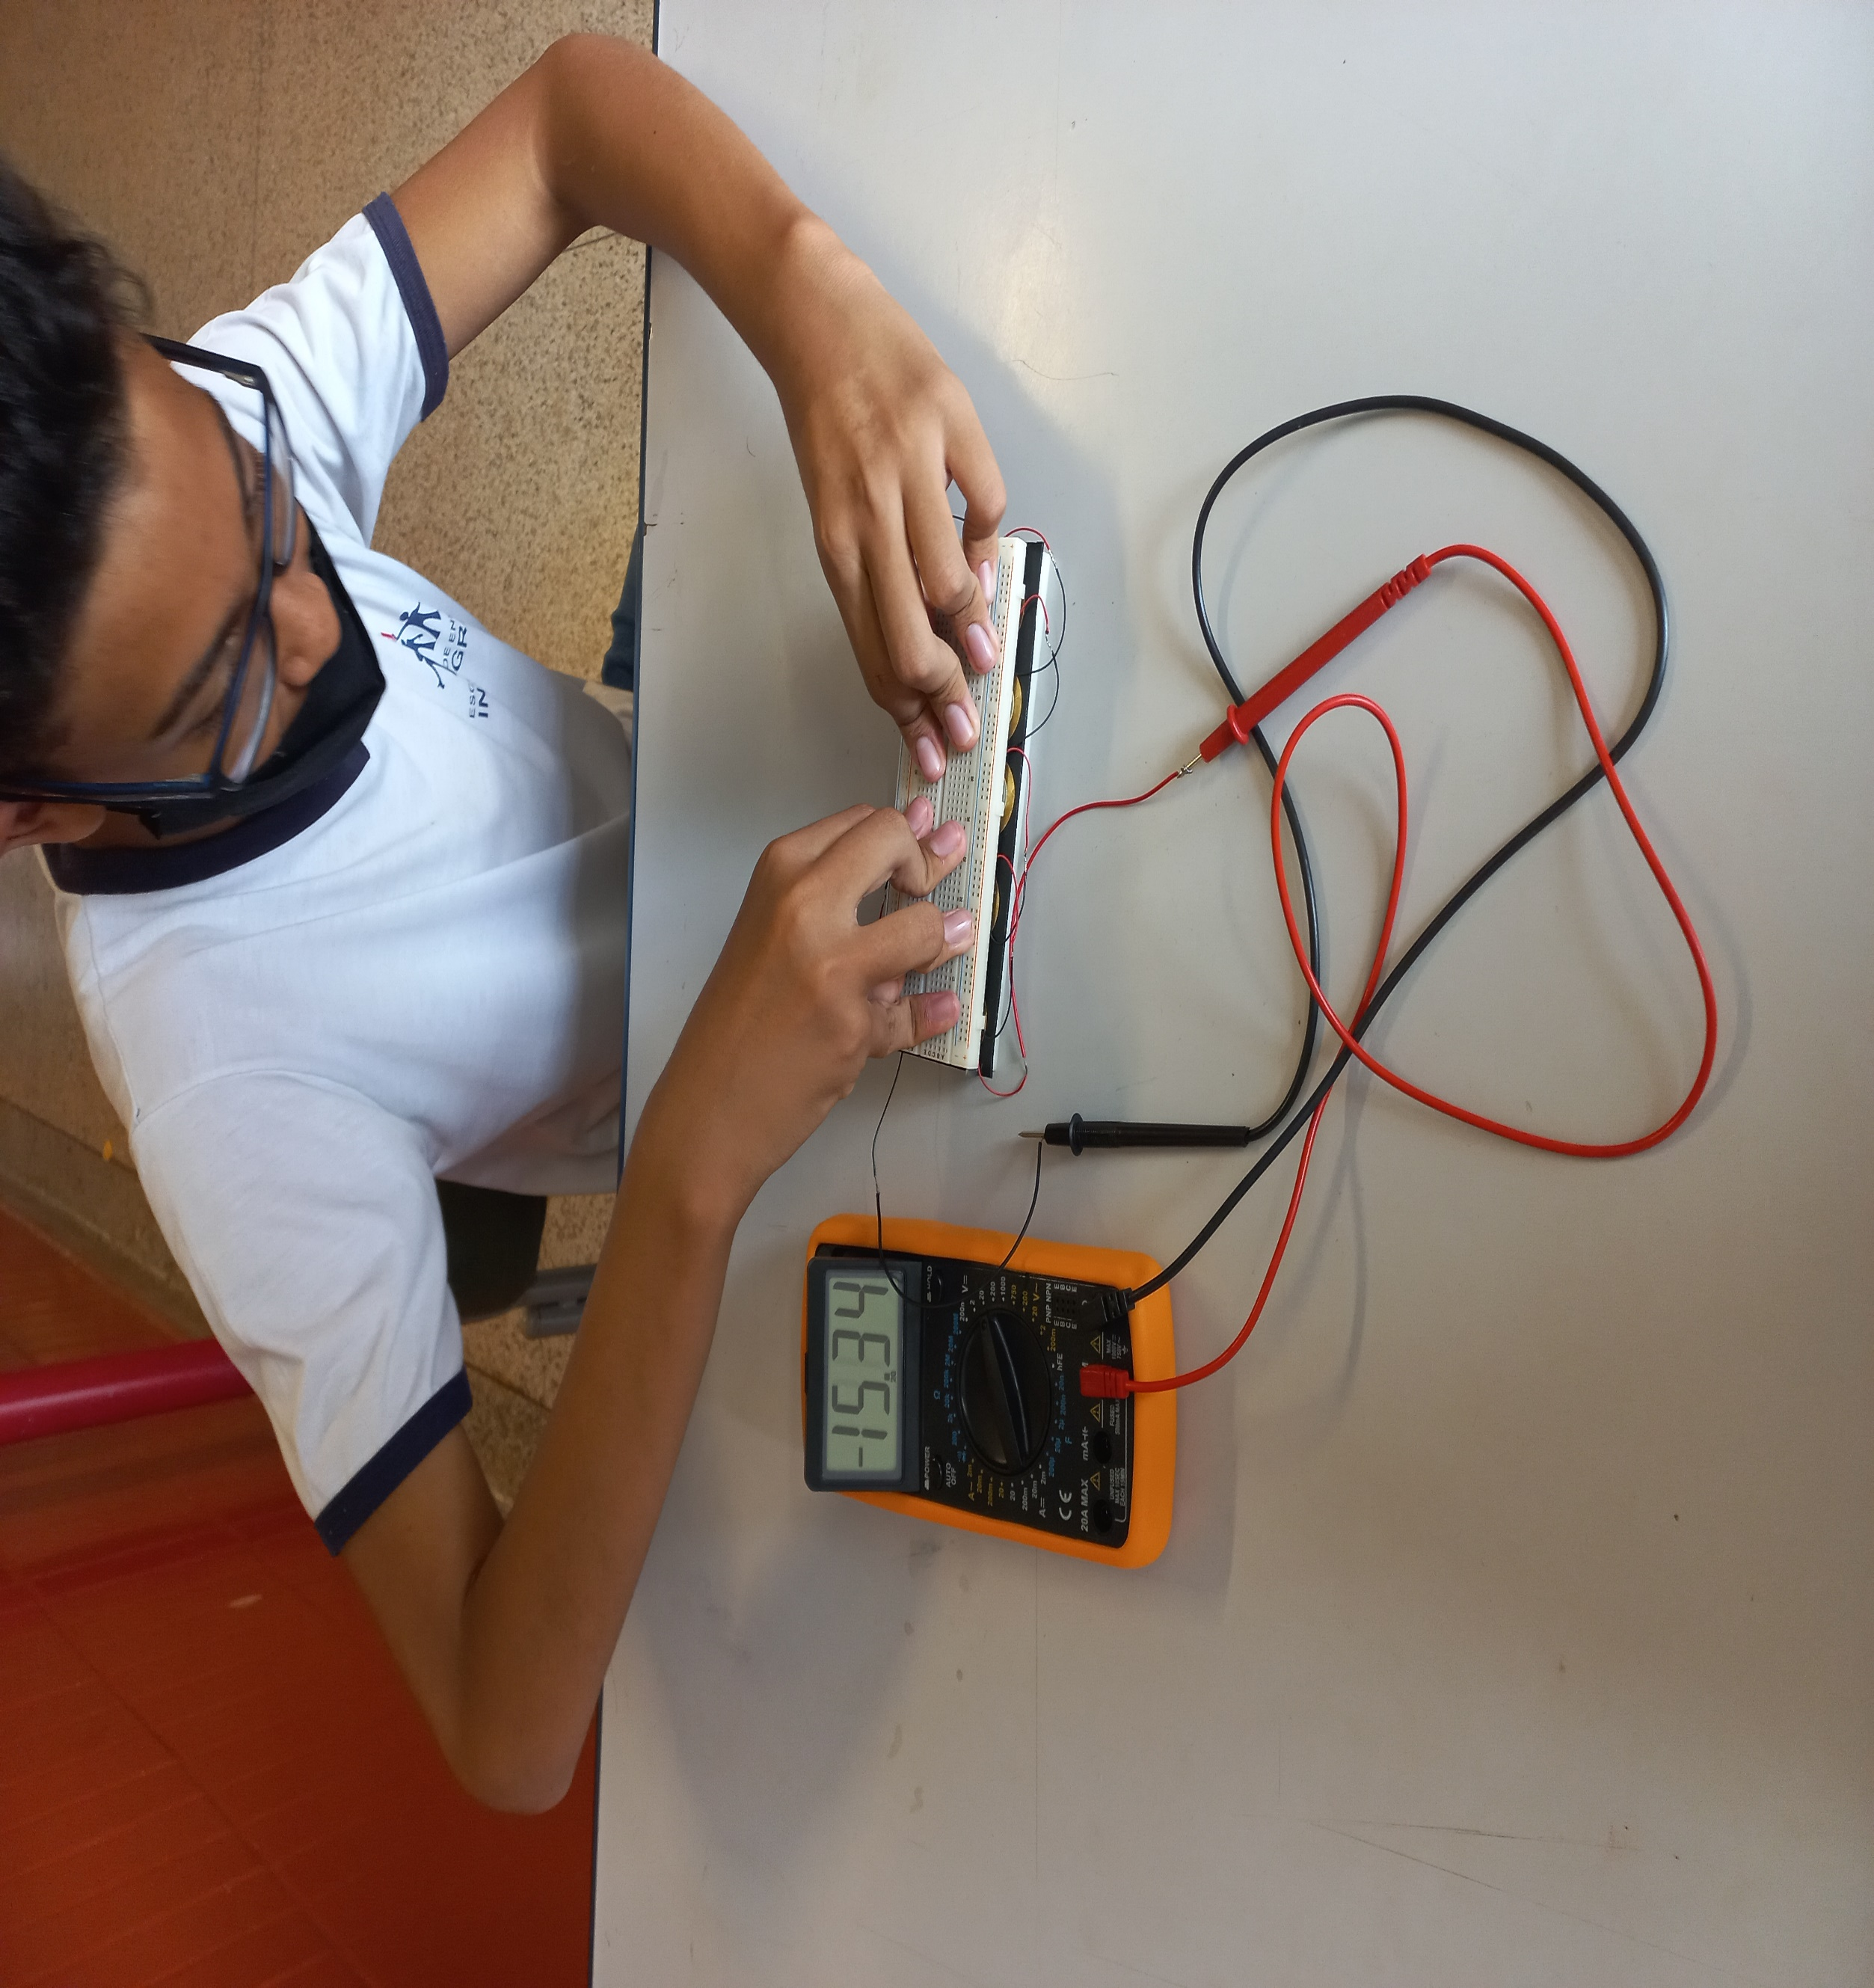
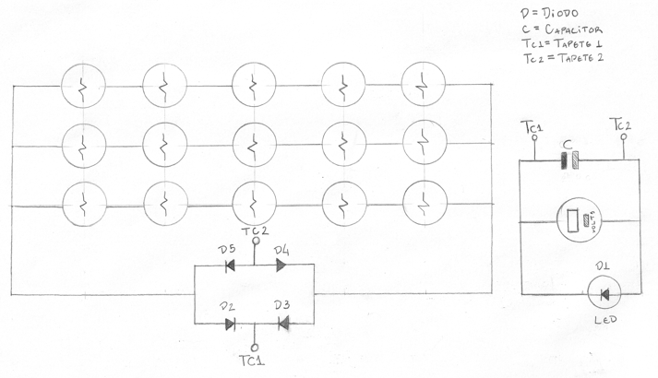
Escola Estadual Conde do Pinhal
Ensino Fundamental Anos Finais e Ensino Médio
Programa Ensino Integral
Rua Francisco Briscesse, 151. Jardim Centenário. São Carlos - SP
TAPETE PIEZOELÉTRICO
João Pedro C. Nascimento¹, Lucas G. da Silva¹, Octávio Q. de Carvalho Luppe¹, Sergio Paulo Marcondes² e Rogério Vargas³
1. Estudantes do 8ºAno da E. E. Conde do Pinhal, São Carlos-SP – Participantes do Projeto.
2. Prof. da E. E. Conde do Pinhal, São Carlos-SP – Orientador do Projeto;
3. Prof. da E. E. Conde do Pinhal, São Carlos-SP – Coorientador do Projeto.
INTRODUÇÃO
As energias renováveis que utilizamos atualmente, ainda trazem impactos ambientais negativos, fazendo com que se busque formas mais eficazes de produzir energia. A partir disso, cientistas vêm estudando um tipo de produção de energia que traz menos impacto ambiental do que as apresentadas até hoje. Esse meio de produção energética se dá pelo efeito piezoelétrico, que é a capacidade de alguns cristais gerarem tensão elétrica por resposta a uma pressão mecânica. Em 1880 Pierre e Jacques Curie, demonstraram que se gerava um potencial elétrico quando se comprimiam cristais, fenômeno que ganhou o nome de piezoeletricidade.
As pastilhas foram acomodadas em um molde do tapete em E.V.A. Com o molde finalizado as pastilhas foram posicionadas no madeirite de modo que o relevo do tapete de E.V.A ficará em contato com o centro das pastilhas piezoelétricas e assim, a gerar energia elétrica necessária para o acionamento das cargas (LEDs) as quais foram conectadas ao piso, isto é, após sofrerem o esforço mecânico sobre a superfície do tapete. De acordo com a figura 3.
METODOLOGIA
No projeto foi utilizado pastilhas elétricas, como demostrado na Figura 1. Trata-se de um tipo de sensor capaz de detectar toques e vibrações. Tal pastilha é formada geralmente por um disco de latão, pastilha de cerâmica e eletrodo de prata, como terminal positivo, e a borda como terminal negativo.
Figura 3: Croqui do Tapete Piezoelétrico
RESULTADOS
Com a confecção deste tapete, ele poderá ser usado em estabelecimentos comerciais que passam várias pessoas no cotidiano. Assim, proporcionará o carregamento dessas pilhas capazes de alimentar controles de ar-condicionado, de televisores, rádios portáteis e outros equipamentos de baixo consumo de energia, contribuindo na geração de energia sustentável e renovável. Com o auxílio de um multímetro, obteve-se leituras de correntes elétricas e de tensões que ultrapassaram 0,5 A e 15 V.
Figura 1: Croqui da Pastilha Piezoelétrica.
As pastilhas foram distribuídas conforme a Figura 2 abaixo. Com o intuito de aumentar a tensão elas foram colocadas em série. O capacitor tem a função de armazenar a carga, já que teremos apenas impulsos elétricos com o impacto mecânico. E, assim, acoplaremos a carga (fita de LED) à saída do circuito.
Figura 2: Croqui do circuito do Tapete Piezoelétrico.
Figura 4: Demonstração do funcionamento do protótipo do tapete por João P. C. Nascimento¹
REFERÊNCIAS
Freitas,R. L.B. Fabricação, Caracterização e Aplicações do Compósito PZT/PVDF. 124 f. Tese (doutorado)- Área de Conhecimento; Automação, Universidade Estadual Paulista, 2012.
Edinaldo, J.; Jeferson D.; Lucas B.; Vinicius M., Trabalho de conclusão do curso técnico de eletrotécnica – Cuissance, Centro Paula Souza; São Caetano do Sul-SP, 2012.
Nicolas S.; Matheus S.; Tapete PZT, VII ENALIC, 2018.
CONCLUSÕES
Este projeto acabará por contribuir na formação de cidadãos mais conscientes e prontos para lidar com o meio ambiente, suas peculiaridades e tudo que ele oferece para o crescimento humano e social.
A produção de energia através da compressão das pastilhas piezoelétricas, o armazenamento e a utilidade no cotidiano que este tapete piezoelétrico oferecerá à comunidade, causando um impacto positivo para a sociedade.

